Slide 1
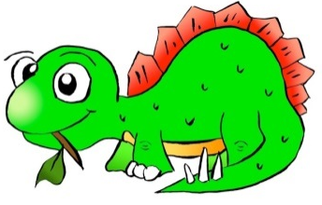


¿Qué tanto puede crecer un dinosaurio de juguete?
Materiales
Dinosaurio de juguete que absorbe agua
Agua
Vaso de precipitados (beaker)
Bolsa de plástico con cierre
Regla métrica
Después de dos días
Deje el dinosaurio sellado dentro de la bolsa y póngalo sobre su regla. Mida la distancia entre la nariz del dinosaurio y la cola al milímetro más cercano. ¿Qué tan largo es su dinosaurio?
Resultados previstos
En un par de días, el dinosaurio aumentará cerca de seis (6) veces su tamaño original. También quedará en la bolsa aproximadamente la mitad de la cantidad de agua sin absorber.
Procedimiento
1. Coloque su dinosaurio en la regla de modo que su cola esté en la línea marcada con el cero y su nariz esté en las líneas de milímetro. Tome la medida al milímetro más cercano.
2. Utilice su vaso de precipitados (beaker) para medir 90 ml de agua. Vierta el agua en su bolsa plástica con cierre.
3. Introduzca su dinosaurio en el agua, saque tanto aire como sea posible y selle cuidadosamente la bolsa.

Slide 2

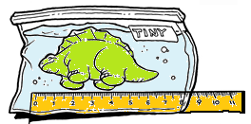
¿Qué tanto puede crecer un dinosaurio de juguete?
Explicación química
Estos dinosaurios que absorben agua se hacen de dos polímeros: un polímero súper-absorbente llamado poliacrilamido y otro polímero llamado celulosa, como el que se utiliza en las esponjas. El agua es bien absorbida porque las moléculas del poliacrilamido son fuertemente atraídas por las moléculas de agua. La celulosa también es atraída por el agua, pero su propósito principal es ayudar al dinosaurio a guardar su forma, pues crece para acomodar cada vez más agua.

